Slide 1
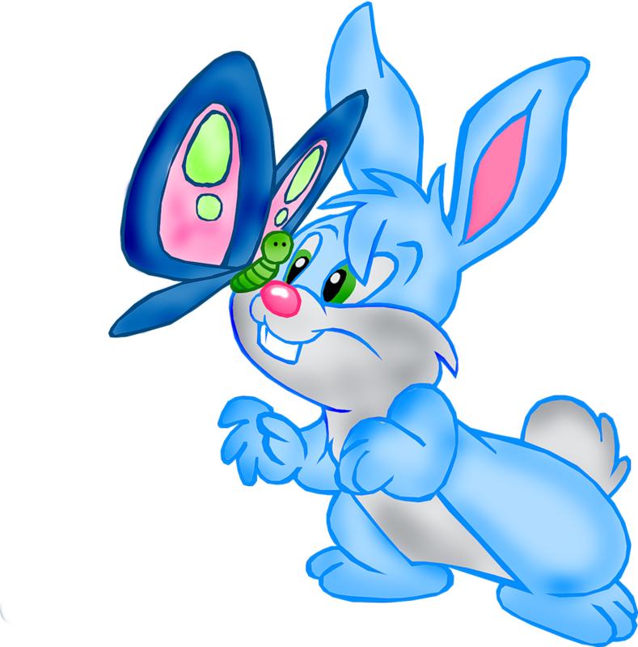
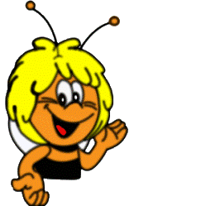
Кроссворд для детей старшей группы по экологии – насекомые.
Составил : Воспитатель Очередко О.А.
2020г

Slide 2
Методы обучения – это способы работы воспитателя, с помощью которых достигается усвоение детьми знаний, умений и навыков, а также развитие их познавательных способностей. Приём – это часть метода.
Воспитатель, определяя основной метод обучения, которым он будет пользоваться на занятии, использует разнообразные приёмы для того, чтобы повысить его эффективность. Например, используя беседу как основной метод систематизации знаний детей о весне, педагог дополняет это различными приёмами, кроссворд это один из методов обучения детей и знакомство с природой.

Slide 3

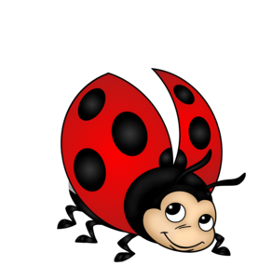
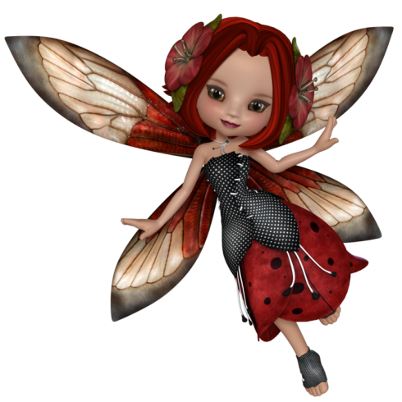
12
5
7
9
13
6
3
4
14
2
1
10
1. Без рук, без ног, а ползает.
2. Не солнышко, а светит.
3. Кто трудолюбивее всех на свете?
4. Осенью в щель заберётся, а весной проснётся.
5. Где хочу, там и скачу, ни на кого не погляжу, царя и того разбужу.
6. Не птичка, а с крыльями.
7. Летит - говорит, а сядет - молчит.
8. Сидят чернички в тёмной темничке, вяжут вязеночки без иглы, без ниточки.
9. С ветки - на тропинку, с травки - на былинку.
10. Два рога - не бык, шесть ног без копыт.
11. Не по рыбам, а сети расставляет.
12. Дедушка ежок на печи дыру прожог.
13. Летит - визжит, а сядет - молчит. Кто его убьёт, свою кровь прольёт.
14. Он всегда шипит сердито. Все его боятся обойти стремятся
11
8

Slide 4
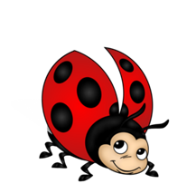

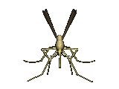

12
5
7
9
Т
6
Б
А
Б
О
Ч
К
А
13
К
О
М
А
Р
Л
С
У
Р
3
О
А
З
А
4
М
У
Х
А
Н
К
У
А
14
Ш
М
Е
Л
Ь
2
А
Р
Ч
1
Г
У
С
Е
Н
И
Ц
А
И
В
В
10
Ж
У
К
Е
Е
11
Т
Й
8
П
Ч
Ё
Л
Ы
А
Я
У
Ч
К
О
О

